Slide 1
預告登記 案件申請須知及書寫範例

Slide 2
申請時機
係預為保全對於他人土地權利之請求權,而由請求權人檢附登記名義人之同意書及印鑑證明,向不動產所在地之地政事務所申辦限制原權利人處分其所有權之登記.

Slide 3
應備文件
土地登記申請書
土地建物登記名義人之同意書
申請人身分證明:
1.自然人:戶籍資料或身分證影本或戶口名簿影本
2.法人:公司設立變更登記表或抄錄本
3.未成年人或受監護宣告之人須檢附法定代理人或
監護人身分證明
4.以上影本請簽註[影本與正本相符,如有不實申請
人願負法律責任]等字樣
土地登記名義人印鑑證明
土地建物所有權狀

Slide 4
作業流程
收件
初審
複審核定
校對
登錄
配件
拆發件

Slide 5
登記費及罰鍰
登記費:免納
書狀費:免納
罰鍰:無

Slide 6
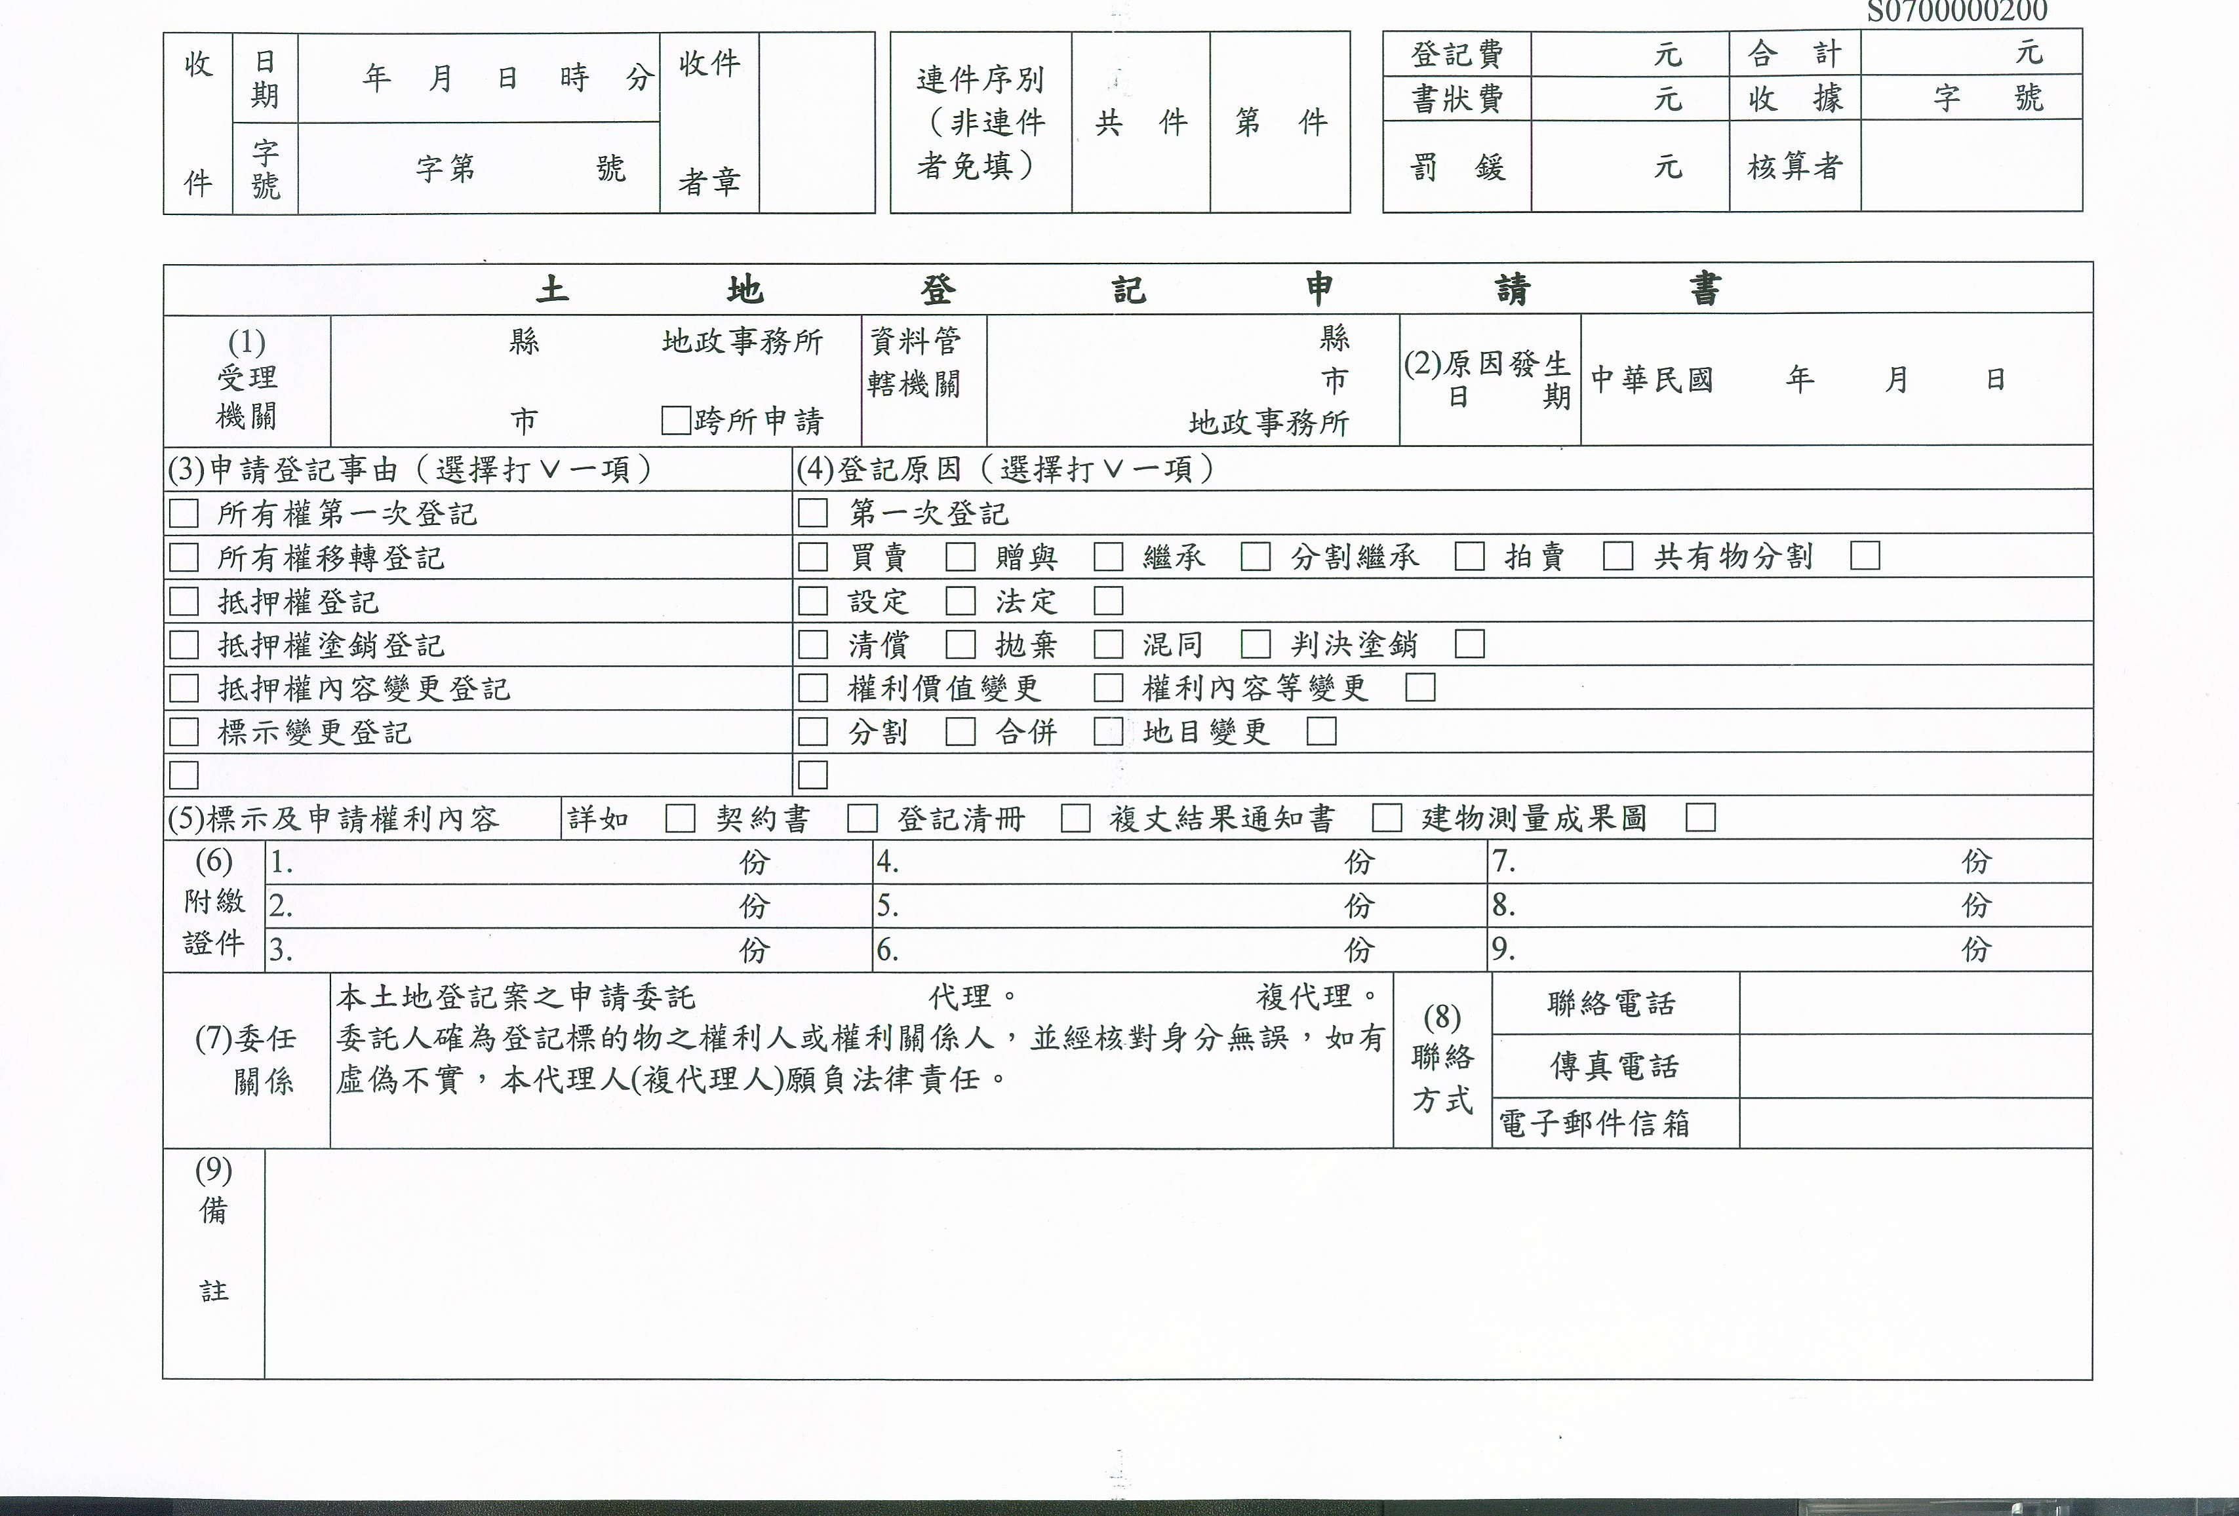
預告登記書寫範例
桃園
大溪
桃園大溪
立契日期
左列份
數視情
況需要
填寫
V
預告登記
預告登記
V
V
須填寫本欄者為
1.地政士
2.一般民眾之非本案之關係人
土地所有權狀
契稅完納收據
契約書正副影本各1
建物有權狀
身份證影本
增值稅收據
印鑑證明書
王小民
xxx-xxxx
王小
民印
須填寫本欄者為非地政士之一般民眾之非本案之關係人
印
本人未給付報酬與代理人,如有虛偽不實,願負法律責任
本人並非以代理申請土地登記為業,且未收取報酬,如有虛偽不實,願負法律責任
印

Slide 7
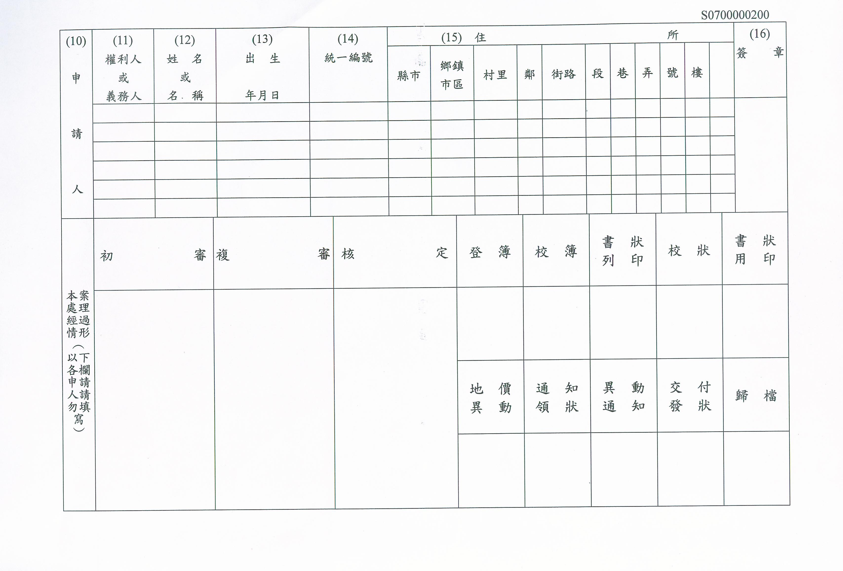
陳00印
0年0月0日
ooooooooooooooooooo
請求權人
陳00
xxxxxxxxxx
ooooooooooooooooooo
李00
xxxxxxxxxx
所有權人即
登記名義人
0年0月0日
李00印
印鑑章
王小民
xxxxxxxxxx
ooooooooooooooooooo
王小民印
代理人
0年0月0日

Slide 8
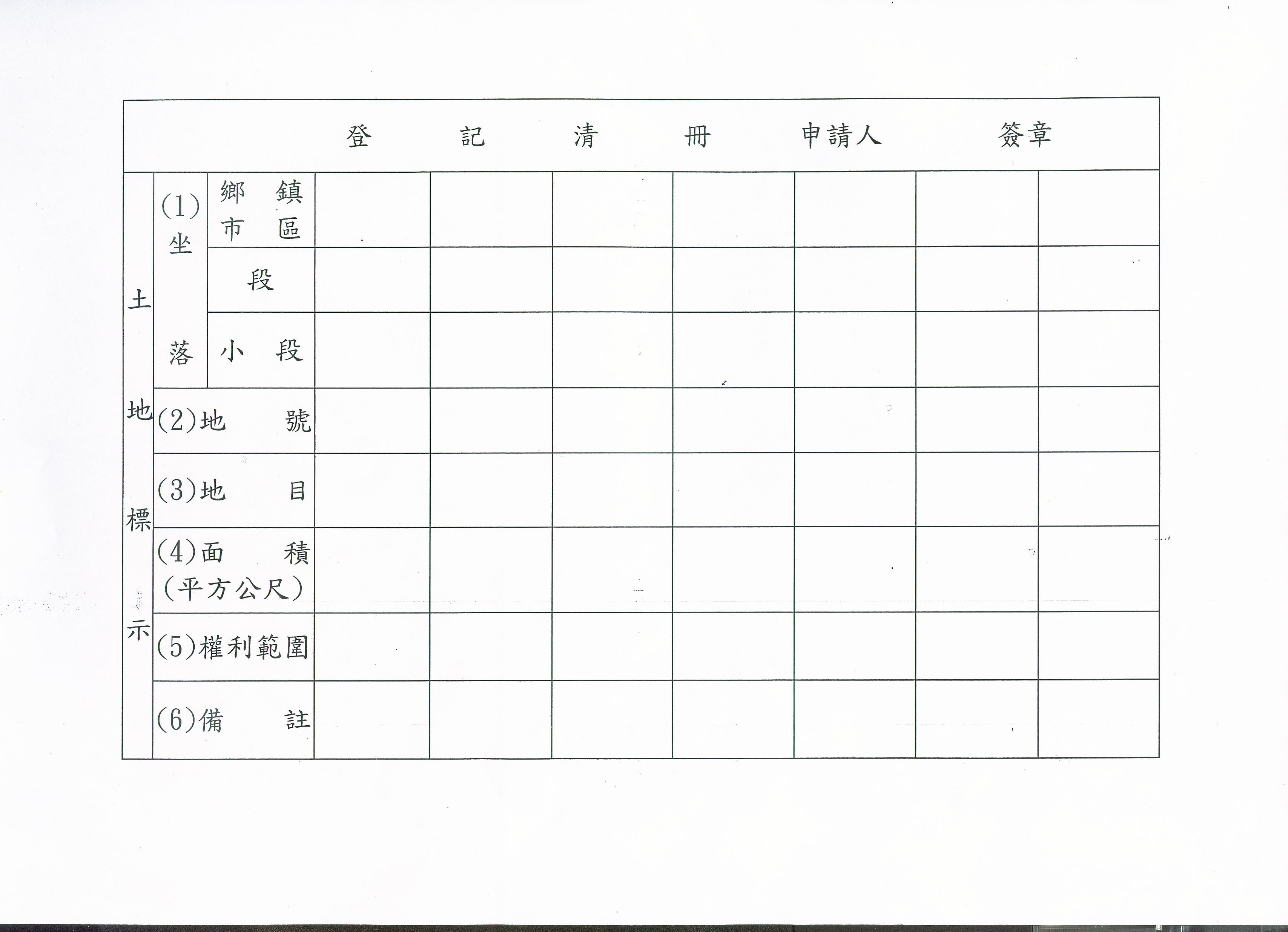
陳oo
陳00印
李oo
李00印
龍潭
大民
9
建
999
全部
印鑑章

Slide 9
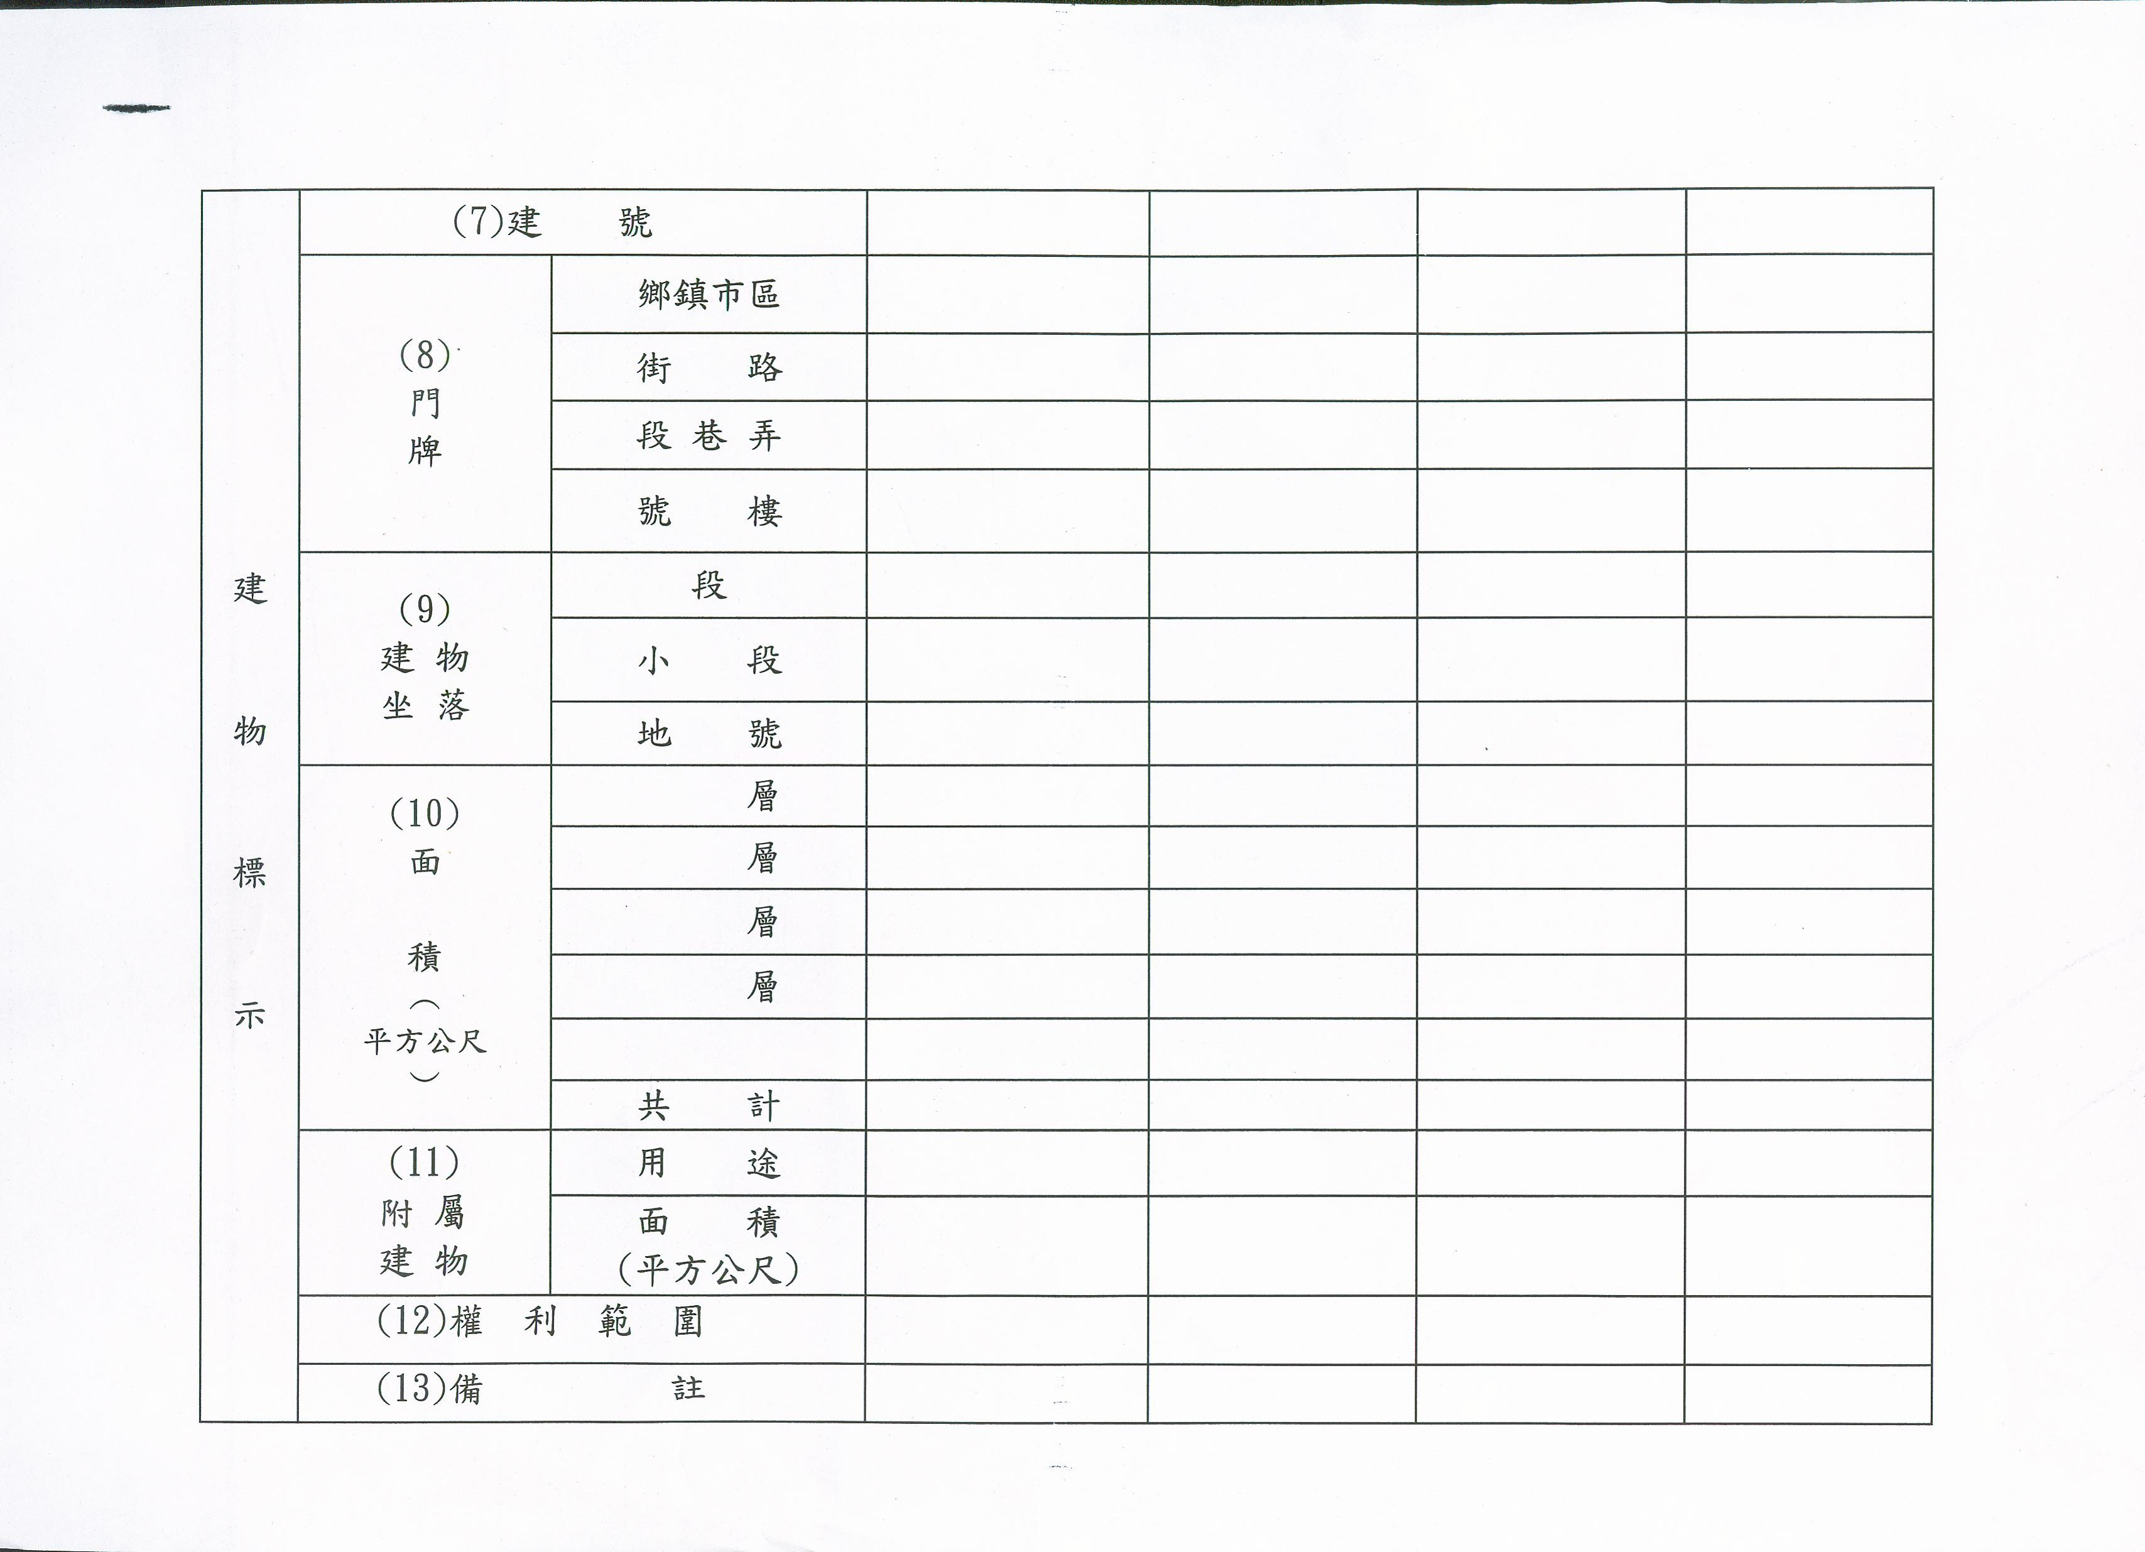
45
龍潭
o
o
o
大民
9
22
33
44
99
陽台
11.5
全部

